Slide 1
第2篇 建筑空间构成
及组合
房屋建筑学

Slide 2
第1章 建筑平面的功能分析
和平面组合设计
    平面——表示建筑物水平方向各部分的组合关系
    建筑设计从平面入手，着眼于建筑空间的组合、形体创造。
第一节 建筑物使用部分的平面设计
第二节 建筑物交通联系部分的平面设计

Slide 3
第1.1节 建筑物使用部分的平面设计
一、应考虑的问题
  1、房间的面积、位置、形状
  2、采光、通风
  3、结构合理、施工方便
  4、美观
二、主要使用部分的面积形状
  1、房间的面积—— 家具设备面积
  使用活动面积
  交通面积
  2、平面的形状、尺寸

Slide 4
三、门窗大小、位置
  门窗的作用：
    通风、采光，疏散、立面效果
  窗： 窗地比 = 窗口的采光面积/
  室内地面净面积
  门： 门的位置及开启方向

Slide 5
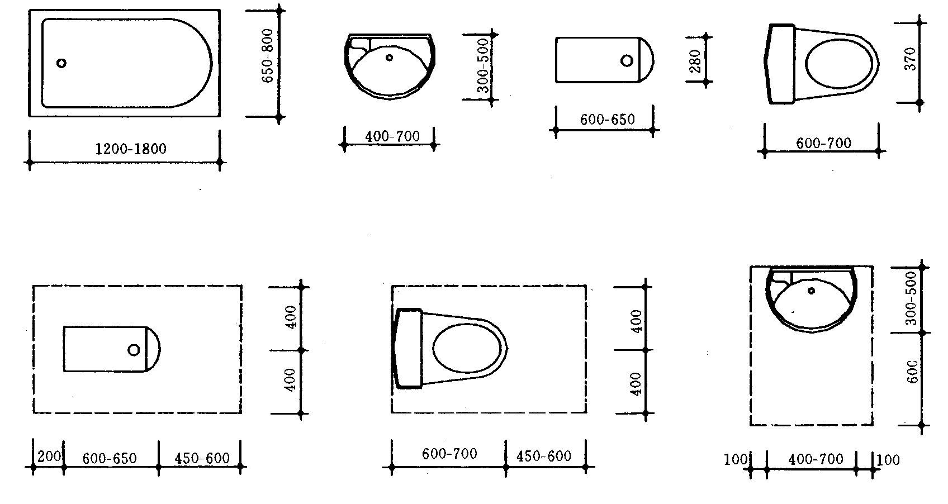
四、厨房、卫生间平面设计

Slide 6
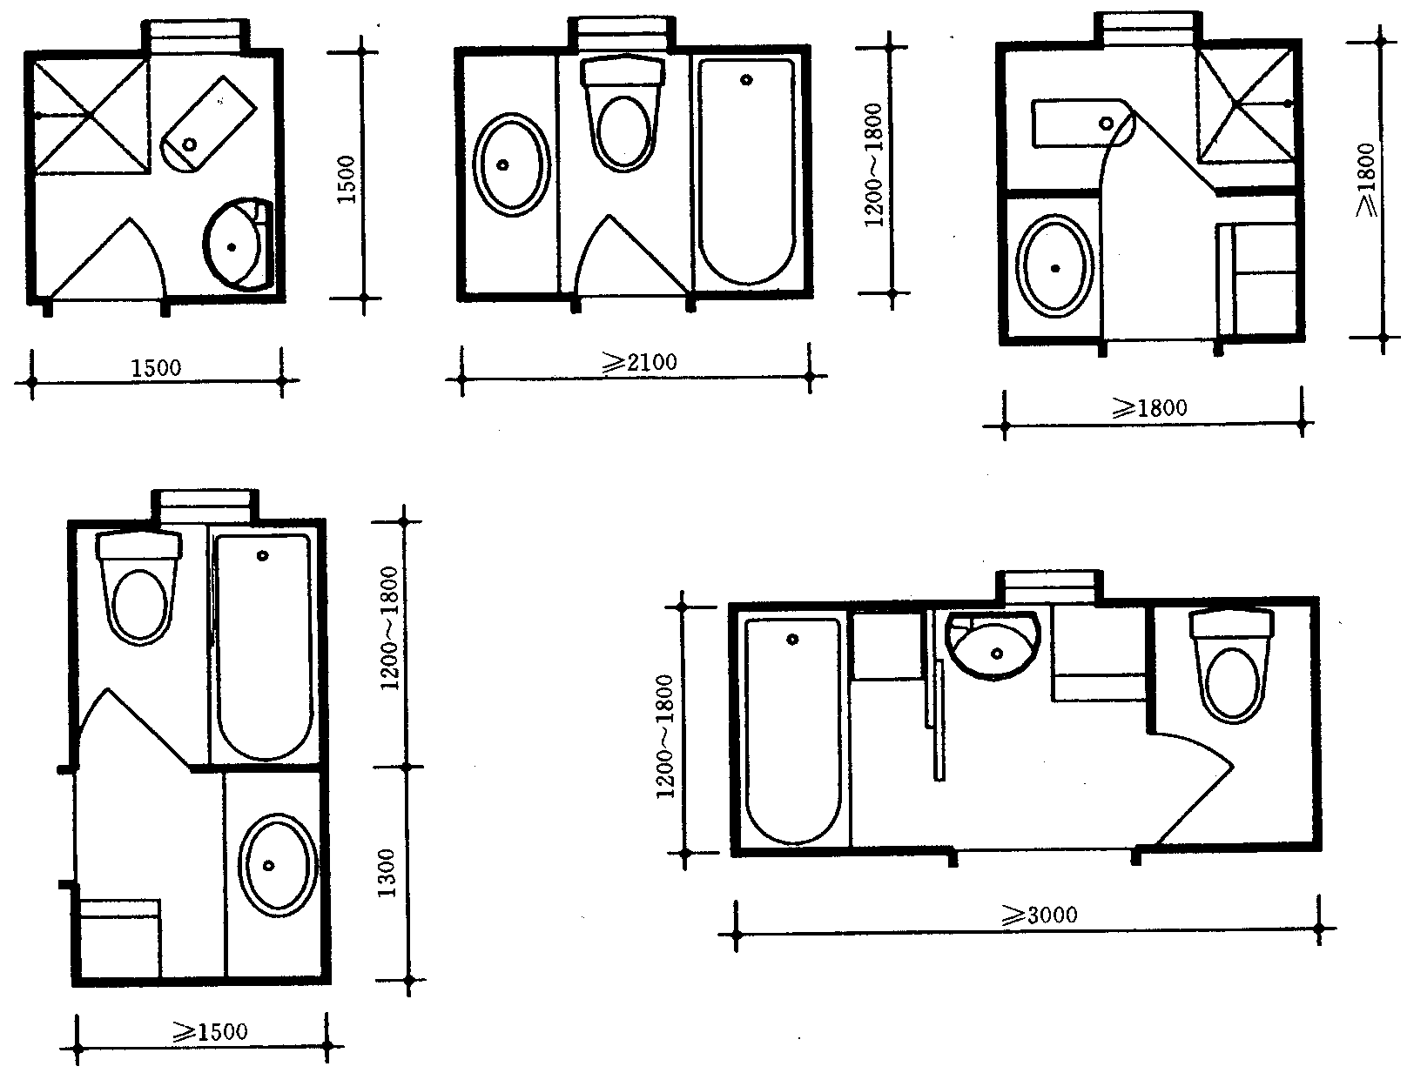

Slide 7
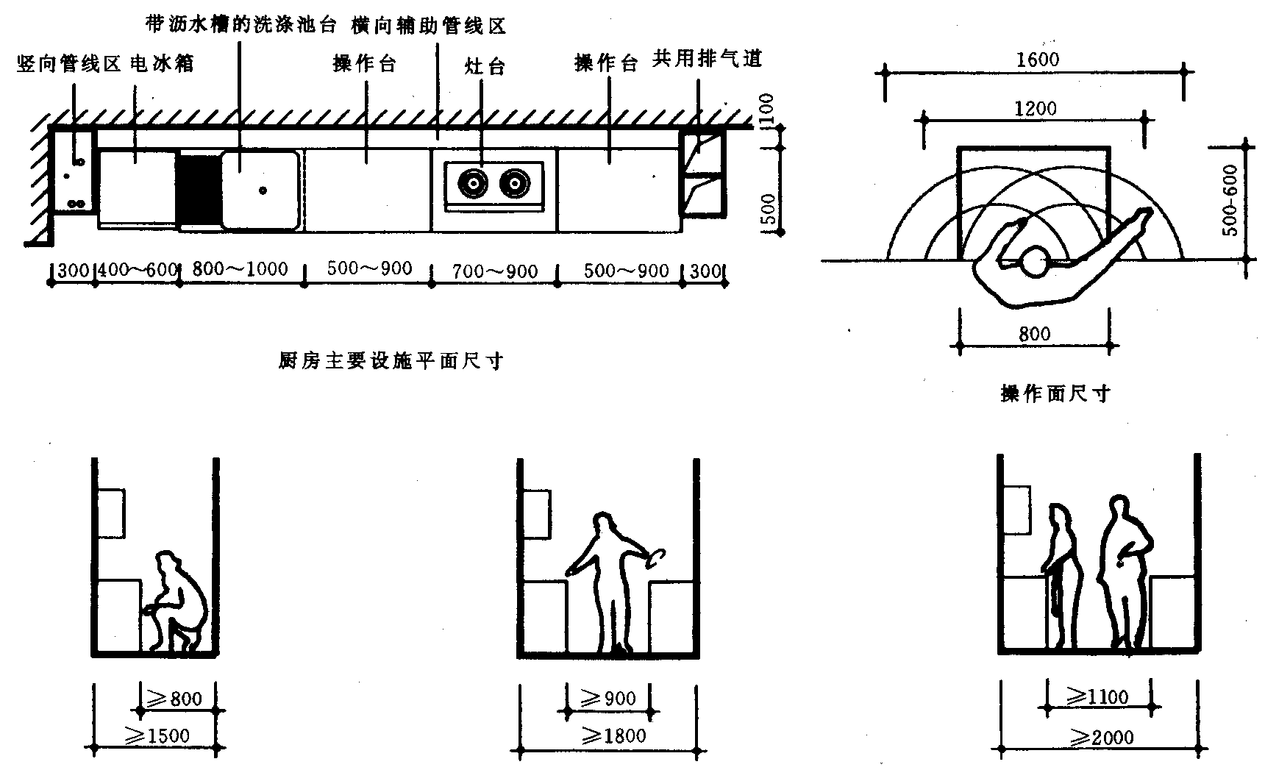

Slide 8
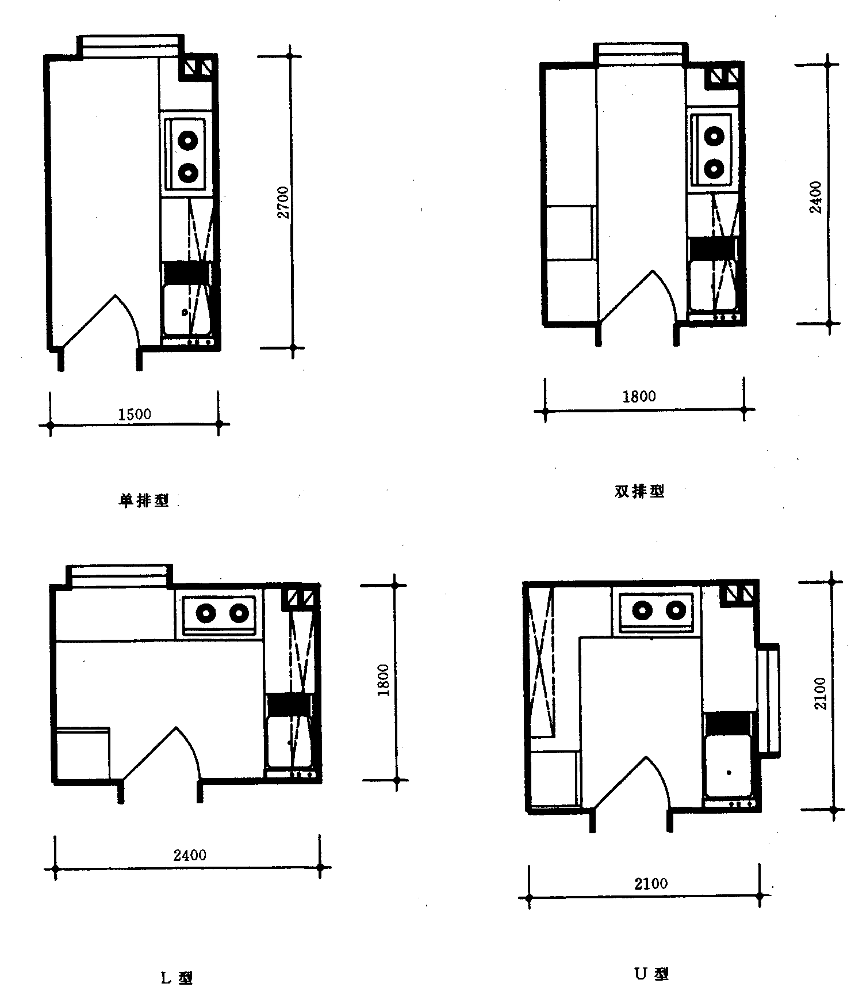
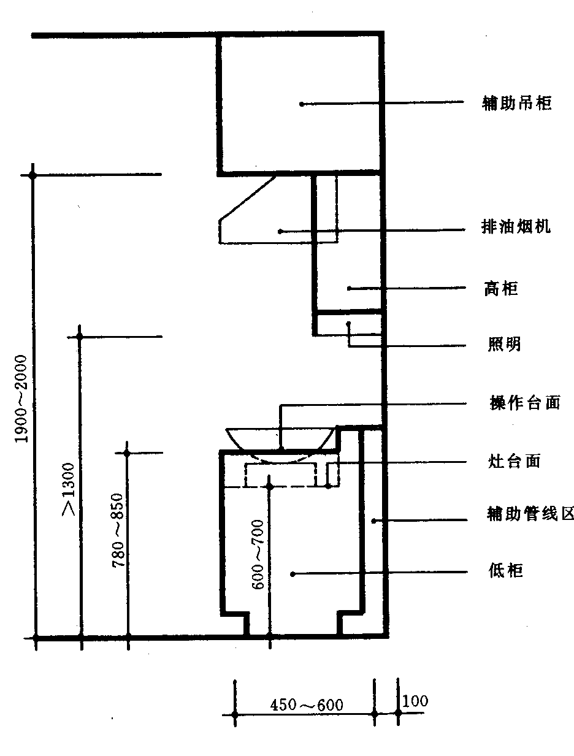

Slide 9
第1.2节 建筑物交通联系
部分的平面设计
设计要求：
  交通联系便捷、明确、合理
  满足疏散要求，安全
  经济（节省面积）
  合理处理建筑空间
  满足一定的采光通风要求

Slide 10
一、水平交通：走廊、走道
二、门厅和过厅
三、楼梯、电梯和坡道

Slide 11
第1.3节 建筑平面的组合设计
一、建筑物使用部分的功能分区
二、建筑物各部分的使用顺序和
交通路线组织

Slide 12
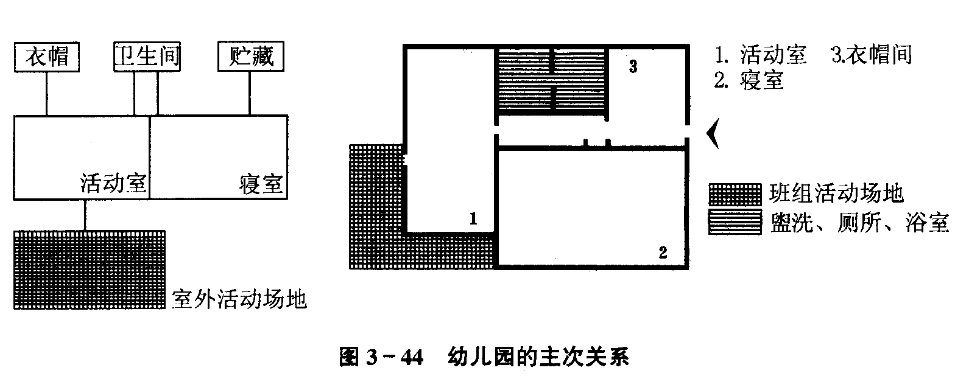

Slide 13
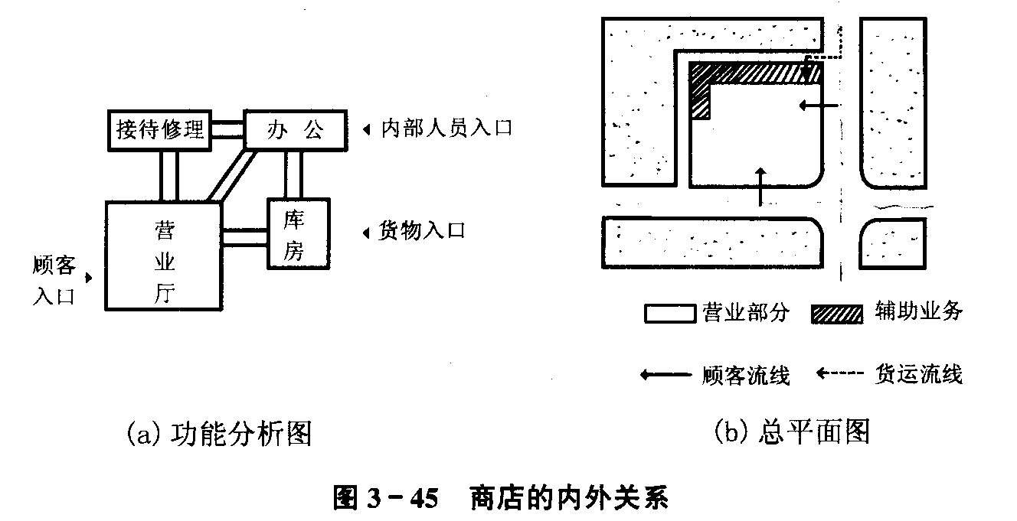

Slide 14
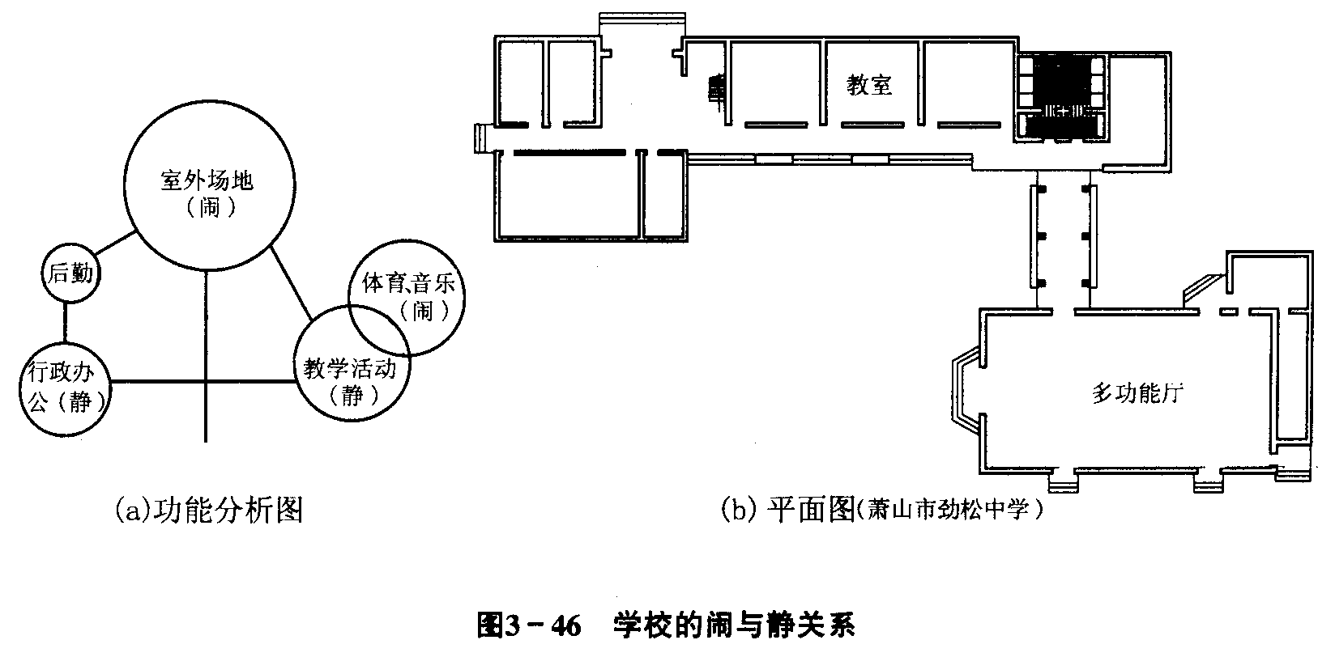

Slide 15
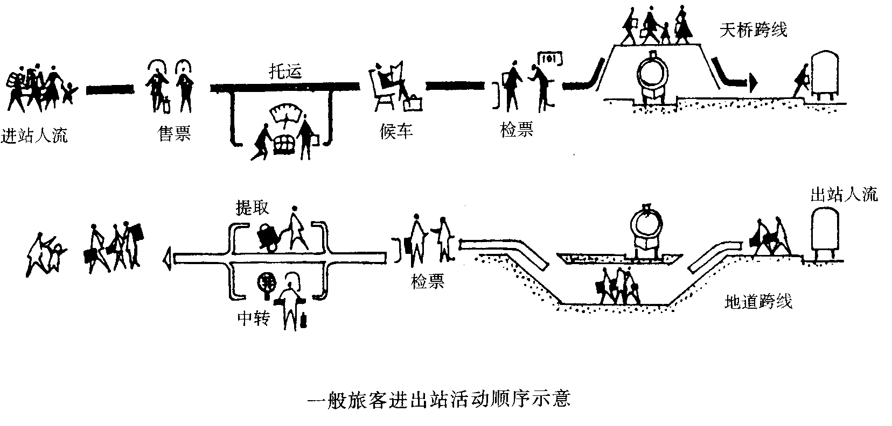
  各房间使用顺序以及交通路线

Slide 16
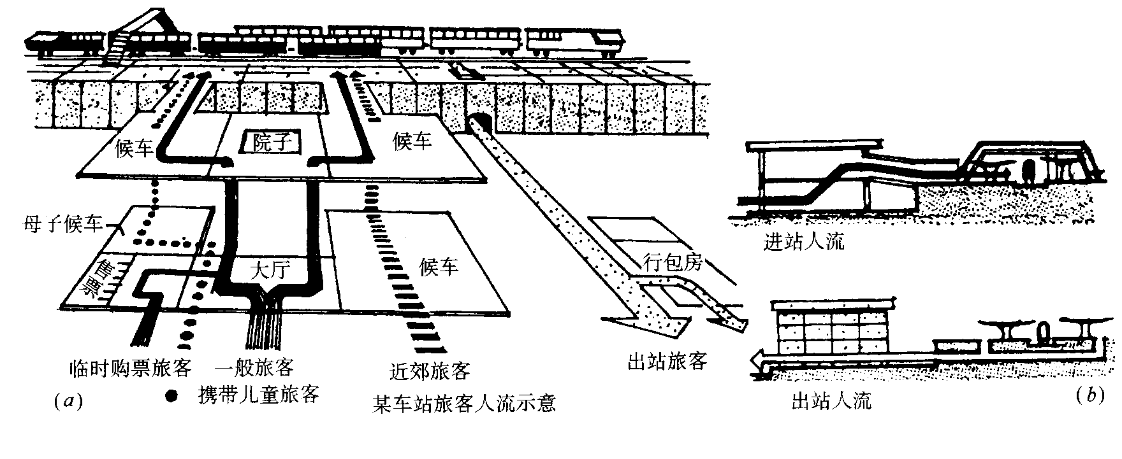

Slide 17
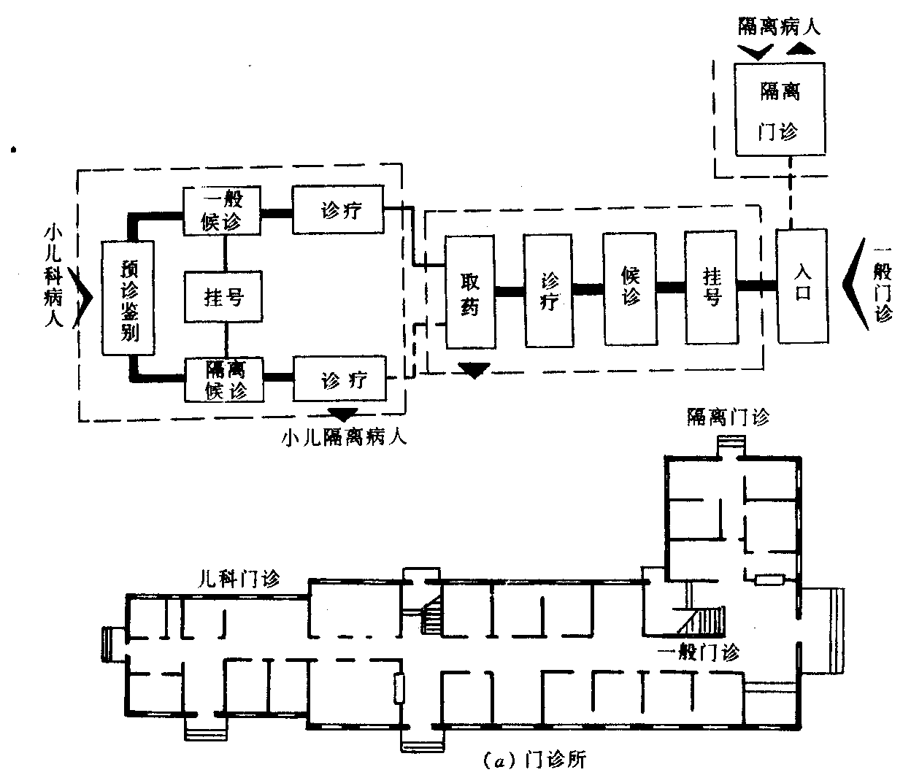

Slide 18
三、建筑物平面组合的几种方式
  1、串联式组合
  2、并联式组合
  3、混合式组合

Slide 19
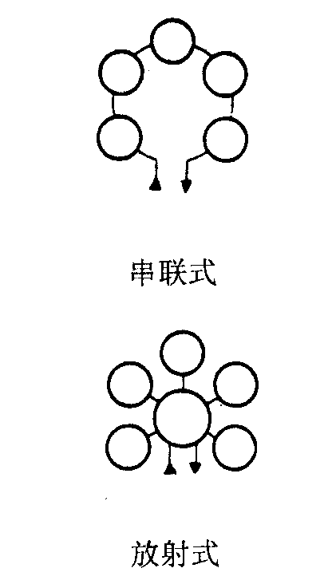
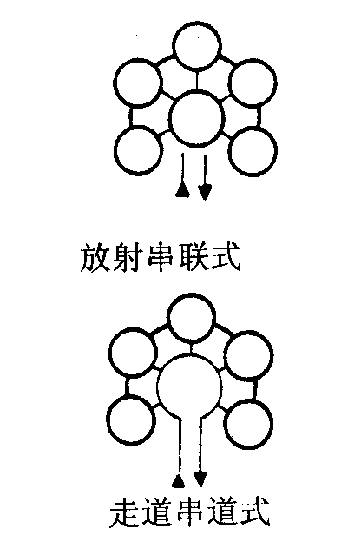


Slide 20
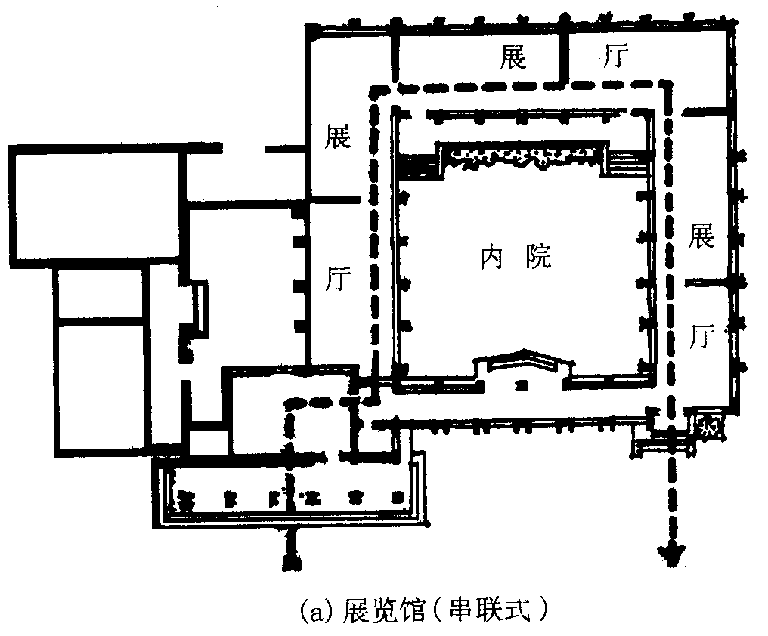

Slide 21
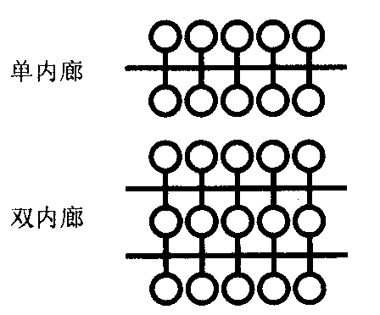
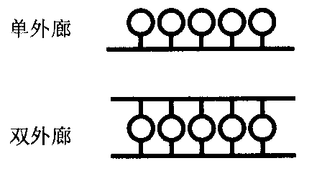


Slide 22
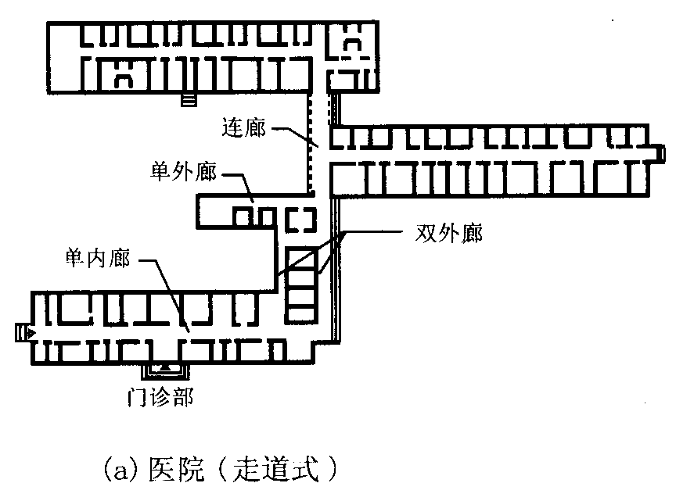

Slide 23
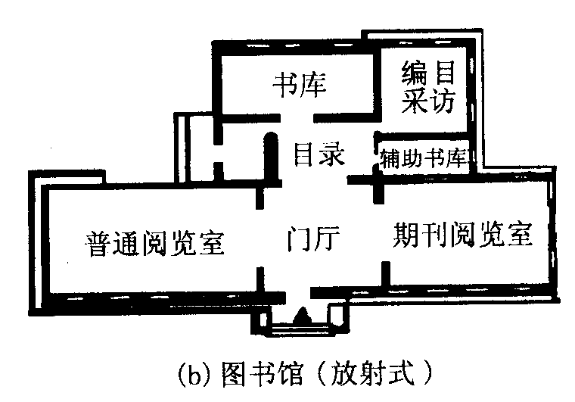

Slide 24
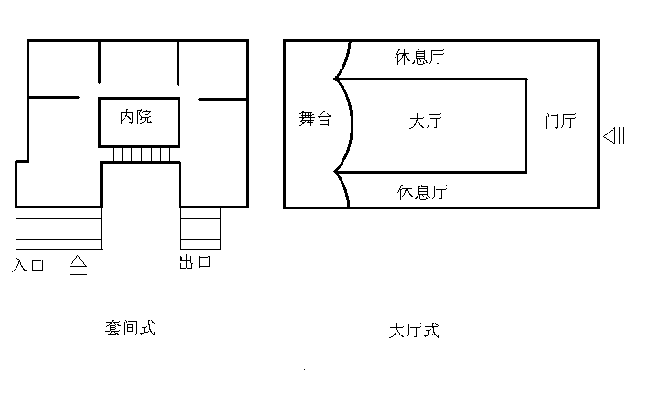

Slide 25
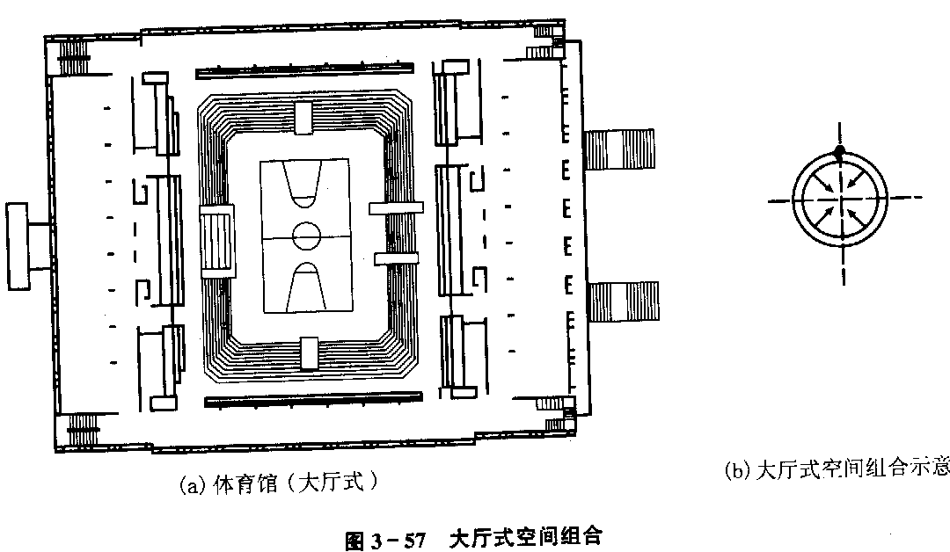

Slide 26
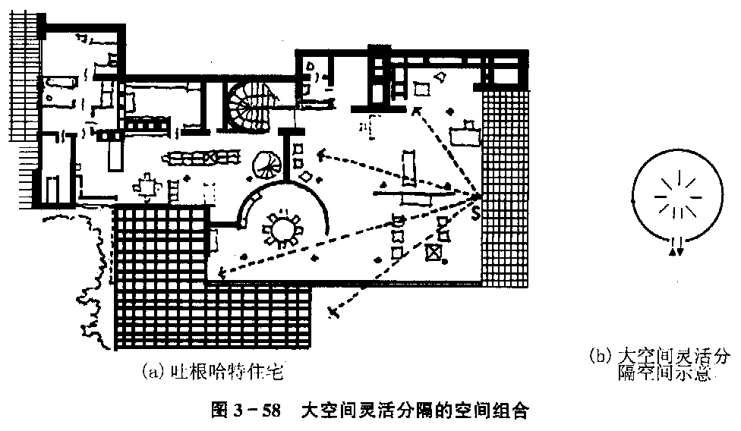

Slide 27
第2章 建筑物各部分高度
的确定和剖面设计
剖面图——表示建筑物在垂直方向房屋各部分的组合关系
  建筑剖面设计主要研究建筑物竖向空间的处理
  重点考虑：建筑物高度、层数、建筑空间组合、利用等

Slide 28
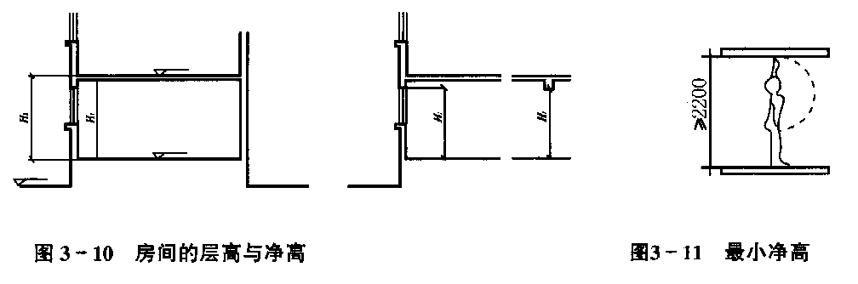
第2.1节 建筑物各部分高度的确定
一、建筑物的标高系统
二、建筑物各部分的高度的确定
  1、房间的使用要求和活动特点
    使用人少、使用人略多、使用人多、使用人特多

Slide 29
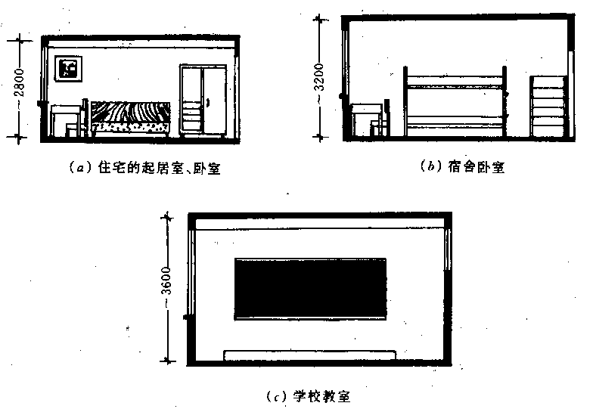

Slide 30
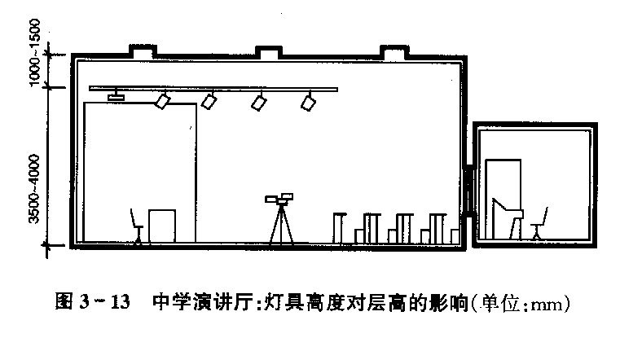

Slide 31
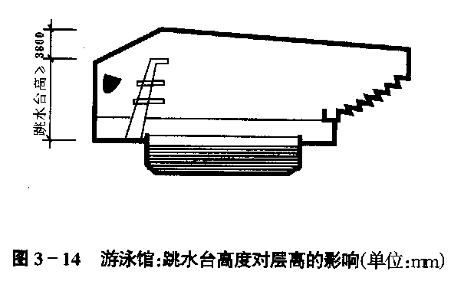

Slide 32
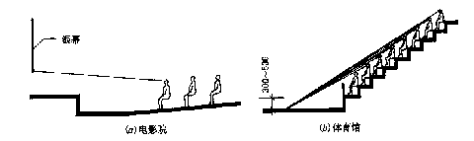

Slide 33
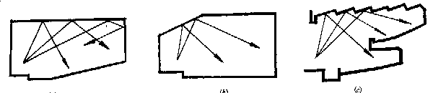
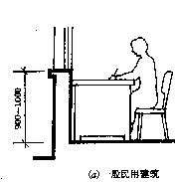
  2、日照（采光）、
  通风要求
    窗台高度
      单侧采光
      双侧采光
    通风要求
  3、节能要求

Slide 34
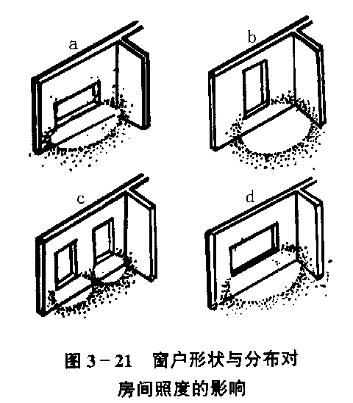

Slide 35
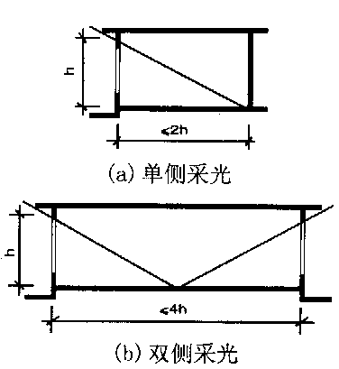
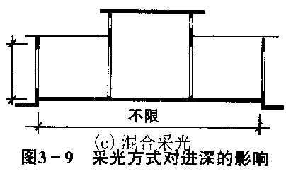

Slide 36
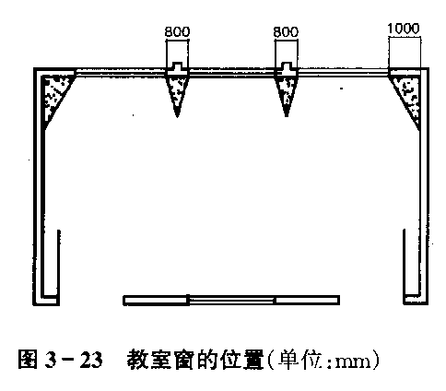

Slide 37
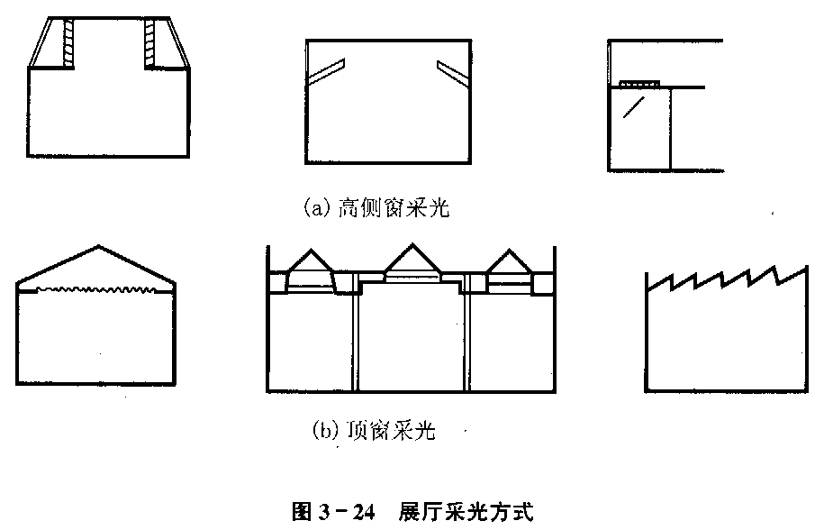

Slide 38
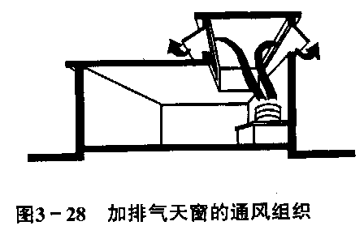

Slide 39
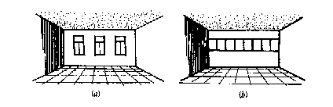
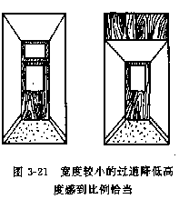
  4、房间的尺度比例
    窄而高
    细而长
    低而宽

Slide 40
第2.2节 建筑物层数和
总高度的确定
一、建筑物不同层数级别不同
二、影响建筑物层数和高度的因素
  1、使用要求
  2、建筑结构、材料和施工要求
  3、建筑基地环境和城市规划要求
  4、建筑防火要求

Slide 41
第2.3节 建筑剖面的
组合方式和空间的利用
一、剖面的组合方式
  1、单层建筑组合形式
  2、多层和高层建筑组合形式
    叠加
    错层和跃层

Slide 42
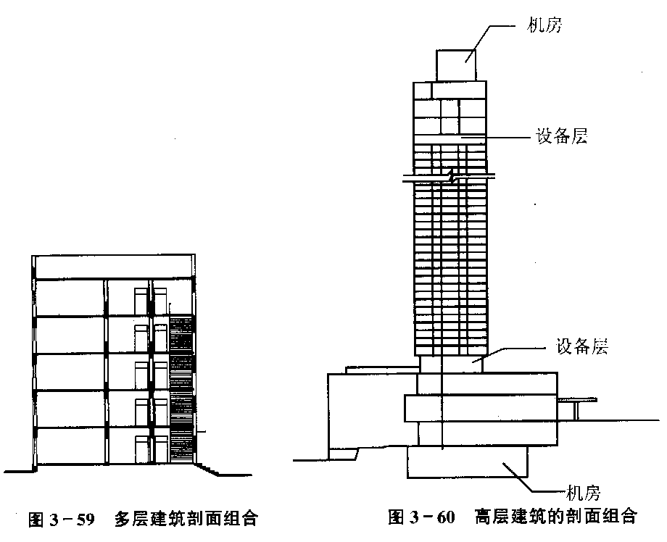

Slide 43
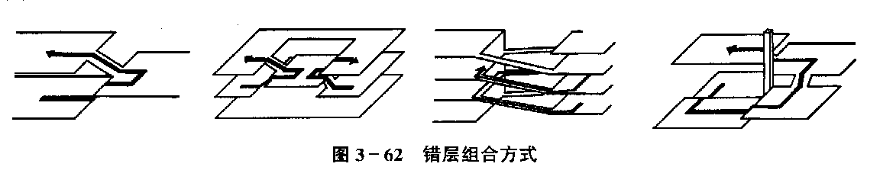
错层

Slide 44
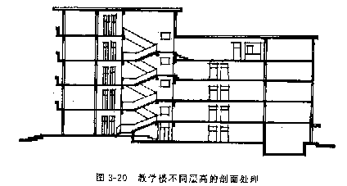

Slide 45
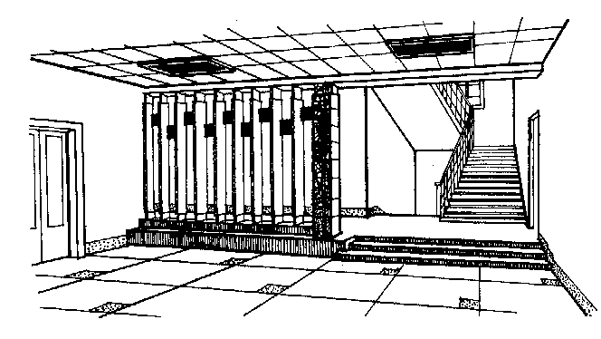

Slide 46
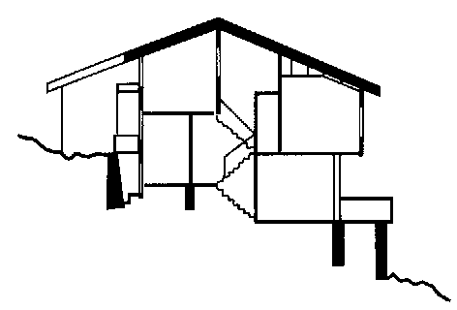
跃层

Slide 47
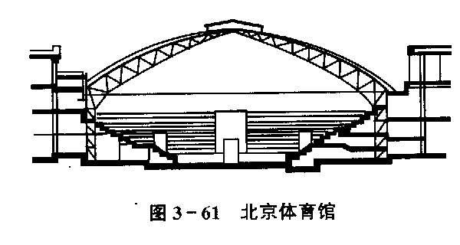
夹层组合方式

Slide 48
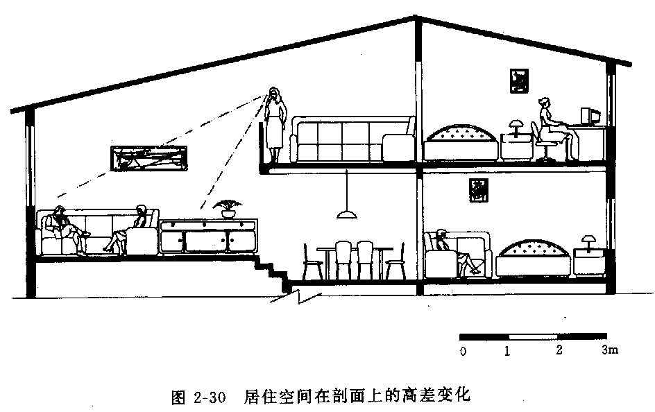

Slide 49
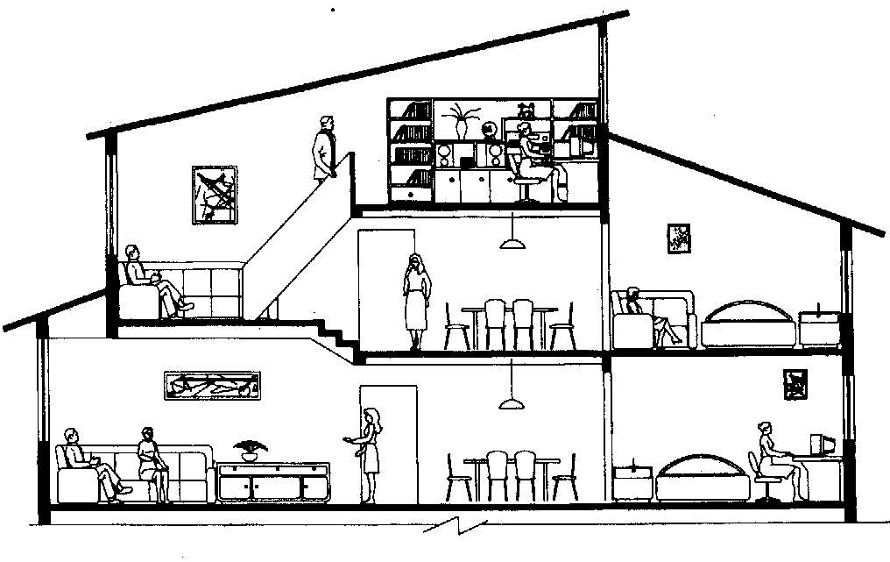

Slide 50
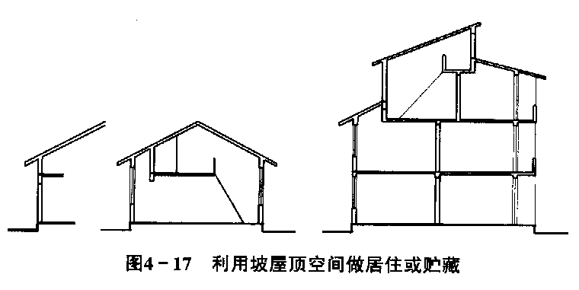
二、建筑空间的有效利用
  房间内空间利用
  走道大厅的空间利用

Slide 51
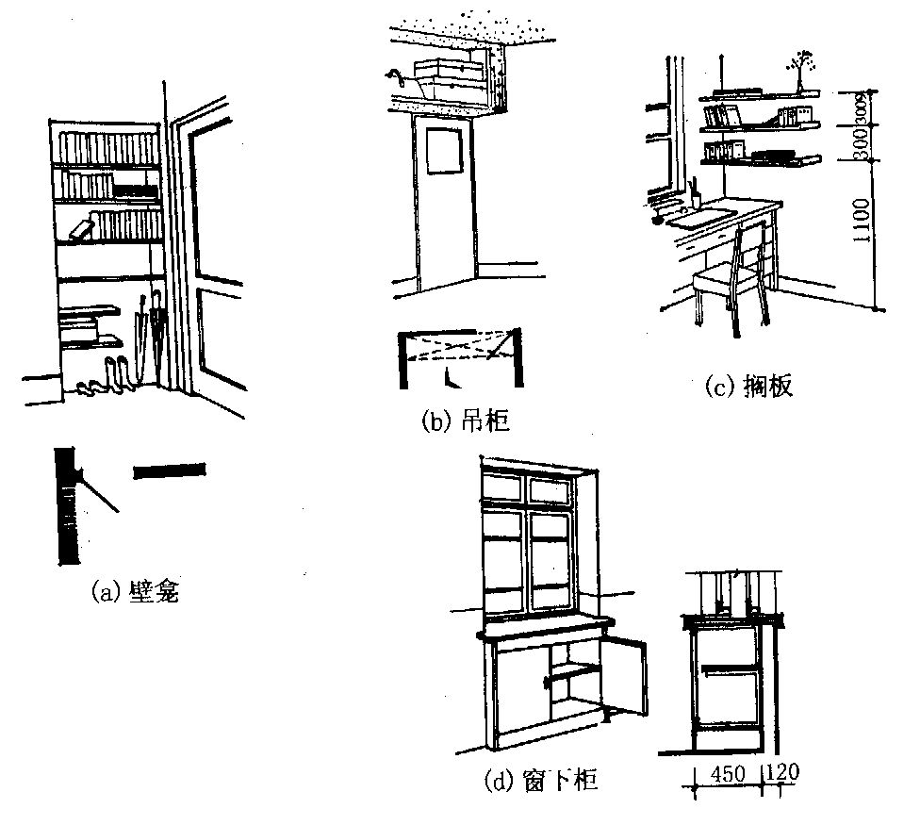

Slide 52
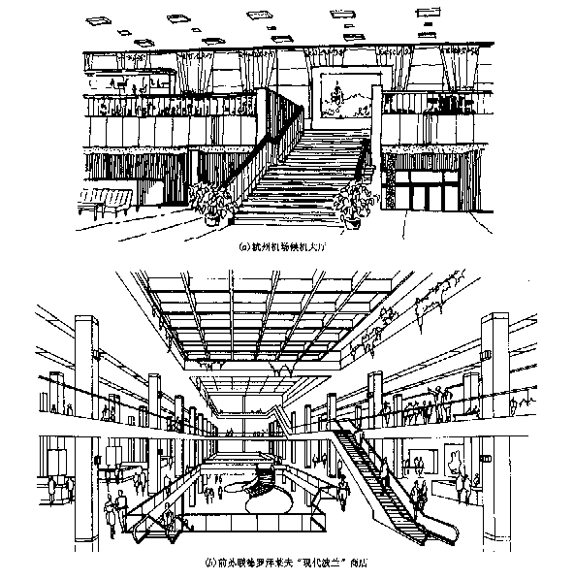

Slide 53
第三章
建筑物体型组合和立面设计
建筑——抽象的、象征性的艺术作品
建筑设计原则——适用、经济、美观
  （建筑三要素）
建筑造型、立面构图的规律——均衡、韵 律、对比、统一

Slide 54
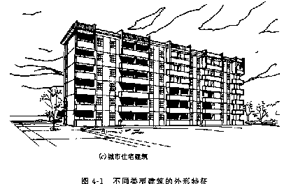
第3.1节 建筑体型和立面设计的要求
一、反映建筑物功能要求和类型特征
  建筑——具有物质产品和艺术创作两重性
  功能决定形式

Slide 55
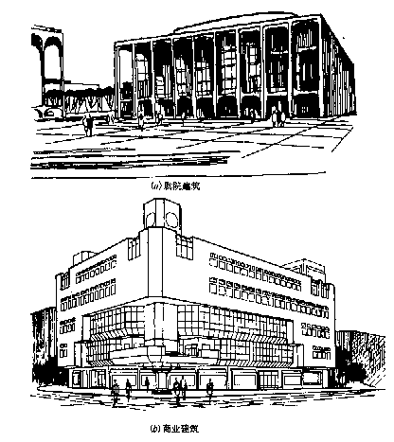

Slide 56
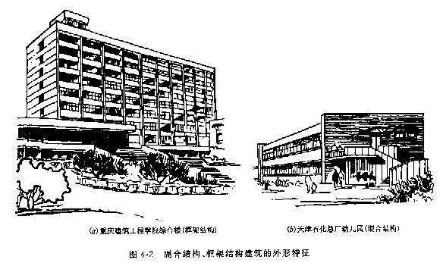
二、结合材料性能、结构构造和施工技术的特点
  砖混结构、框架结构、空间结构
  施工技术

Slide 57


Slide 58
第3.1节 建筑体型和立面设计的要求
  一、反映建筑物功能要求和类型特征
  二、结合材料性能、结构构造和施工技术
  的特点
  三、掌握建筑标准和相应的经济指标
  四、符合基地环境
  五、符合建筑造型和立面构图的一些规律

Slide 59
第3.2节 建筑体型的组合
建筑体型——主要由建筑物内部空间的组合方式来确定
  建筑造型的三特征：
    环境特征
    空间特征
    抽象性特征
建筑体型分为：单一体型、组合体型

Slide 60
一、建筑体型的组合方式
  对称布局；
  不对称布局：在水平方向通过拉伸、错位、转折等方法，形成不对称布局；
  在垂直方向通过切割、加减等方法，使建筑物获得类似“雕塑”的感觉。

Slide 61



二、建筑体型构成

Slide 62




Slide 63


Slide 64


Slide 65


Slide 66


Slide 67

三、建筑体型组合的造型要求
1、完整均衡、比例恰当
    以简单的几何体求统一

Slide 68


Slide 69


Slide 70


Slide 71


Slide 72

2、主次分明、交接明确
    利用中央主轴线突出主体

Slide 73

  以低衬高突出主体 利用形象变化突出主体
3、体型简洁、环境协调

Slide 74

第3.3节 建筑立面的设计
建筑立面——表示房屋四周的外部形象
注重尺度和比例的协调性

Slide 75

掌握节奏的变化和韵律感
掌握虚实的对比和变化
注意材料的质感和色彩
  韵律、节奏感
  虚实对比
  质感和色彩

Slide 76


Slide 77


Slide 78

材料质感和色彩对比

Slide 79

重点及细部处理

Slide 80


Slide 81
第4章 建筑在总平面中的布置
第4.1节 建筑物与基地红线的关系
  ——建筑用地范围
第4.2节 建筑物与周边环境的关系
  建筑物与周边物质环境的关系
  建筑物与周边生态环境的关系
第4.3节 建筑物与基地高程的关系

Slide 82


Slide 83

第4章 建筑在总平面中的布置
注重环境效果的居住小区规划布局

Slide 84


Slide 85


Slide 86


Slide 87


Slide 88

2.2.3 建筑空间的有效利用
利用楼梯上部的空间进行退台处理，可以减少因日照要求而设置的建筑行间距

Slide 89


Slide 90


Slide 91


Slide 92


Slide 93


Slide 94


Slide 95


